Slide 1
Davranışlar, herkesin kendisini seyrettiği bir aynadır. ‘’Goethe’’

Slide 2
Olumlu Davranış Nedir?
Olumlu davranış; bireyin iş, toplum ve aile ortamlarında başarısını ve sosyal doyumunu artıran becerilerin tümüne denilmektedir.
Olumlu davranış geliştirmede amaç çocukların ve gençlerin istendik davranışlarının arttırılarak problem davranışlarının azaltılmasını sağlamaktır.

Slide 3
OLUMLU DAVRANIŞ ÖRNEKLERİ
Saygılı Davranmak
Hoşgörülü Davranmak
Ödevlerini Zamanında Yapmak
Sorumluluk Sahibi Olmak
Eleştirel Düşünme Becerisi
Sağlıklı İletişim Becerisi Geliştirme
Hatalarının Farkına Varma

Slide 4
Olumsuz Davranışlarla Çocuğun Aileye Verdiği Mesajlar
Övülmek, dikkat çekmek
Kızgınlığını Belli Etmek
Cezadan Kaçmak
Arkadaş Kazanmak
Aileden Model Aldığını Göstermek…

Slide 5
Çocuklarımızın davranışlarını olumlu yönde geliştirmelerini sağlamak adına anne babalara toplumsal açıdan önemli görevler düşmektedir.

Slide 6
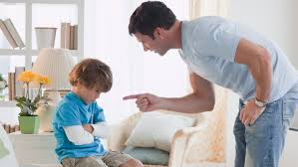
Olumsuz Davranışlarla Karşılaşıldığında Ailelerin Uygulayabileceği Davranış Değiştirme Teknikleri
1. KURAL KOYMAK VE SINIRLARI BELİRLEMEK
Olumlu bir dil kullanarak kuralı tanımlayın- ne yapmamalarını değil, yapmaları gerekeni söyleyin. ‘Başkaları konuşurken dinle.’ gibi.
Az sayıda kural ile başlayın. Çok fazla kural koymayın! Fazla sayıda kural koyarsanız çocukların bunları hatırlaması zorlaşır ve sırf hatırlayamadığı için kuralları uygulayamayabilir.

Slide 7
Kuralı koyarken gerçekten gerekli olup olmadığını kendinize sorun.
Özellikle ilk günlerde her gün kuralların üzerinden geçin.
Kuralları görseller kullanarak görünür bir yere asın mesela her kural için bu kuralın uygulanırken çekilmiş bir fotoğrafı kartona yapıştırılarak sınıfta sergilenebilir.
Kuralı bozan çocukları uyarmak yerine, kurala uyan çocukları takdir etmeye çalışın.
Çocuklar zaman zaman kuralları bozabilirler, bu konuda sabırlı olun ve mükemmeli beklemeyin!

Slide 8
2. HAYIR DİYEBİLMEK
Yapılmaması gereken bir durumda hayır deyin. Ne kadar zor olursa olsun net olun ve kararlı olun. Siz ne kadar sakin ve net olursanız çocuğunuz da sizin ciddiyetinizin o denli farkına varacaktır.

Slide 9
3. TUTARLI OLMAK
İlk ve ikinci seferde hayır dediğiniz bir şeye, dokuzuncu seferde de hayır demelisiniz. Net ve tutarlı olmak ebeveynler arasındaki iletişimde de çok önemlidir. Anne ve baba kararlarda ortak bir anlayışa sahip olmalı ve tutarlı olmalıdır.

Slide 10
4. OLUMLU DAVRANIŞI GÖRMEK VE TAKDİR ETMEK
Çocukların olumlu davranışlarına odaklanmanız ve onları takdir etmeniz çok önemlidir.
Genelde bize sorun yaratan davranışları görmek çok daha kolaydır. Olumsuz davranışlar sergileyen çocukların olumlu davranışlarını yakalamak çok daha önemlidir.
Çocuğu takdir ederken onu neden takdir ettiğinizi, takdir edilen davranışın ne olduğunu muhakkak söyleyin.

Slide 11
Takdir edilen davranışın tekrarlanma olasılığı yüksektir. Bu sebeple küçük sayılabilecek olumsuz davranışların görmezden gelinerek fark edilecek herhangi bir olumlu davranışın pekiştirilmesi takdir edilmesi çocuğun o davranışı daha sık yapmasını sağlayacaktır.
Çocuğunuzun iyi yönlerini, olumlu davranışlarını görmek için fırsatlar yaratın.

Slide 12
5. OLUMSUZ BİR DAVRANIŞTA KİŞİLİK İLE İLGİLİ DEĞİL DAVRANIŞLA İLGİLİ YORUM YAPMAK
Çocuğunuza kendisinin değil, yaptığı davranışın kötü bir şey olduğunu söyleyin.
Çocuk kendi değerini büyük ölçüde ebeveynin düşüncelerine göre oluşturur. Eğer, annem ya da babam benim kötü olduğumu düşünüyorsa, o zaman ben aptalım ya da tembelim diye kendini etiketleyecektir.

Slide 13
6. ÇOCUĞUNUZLA SADECE SORUN OLDUĞUNDA DEĞİL HER ZAMAN İLETİŞİM KURMAK
Sadece sorunlar yaşandığında çocuğun evde görünür olması diğer zamanlar kendi haline bırakılması, yalnızlaştırılması ya da olumlu davranışların görmezden gelinmesi çocuğun olumsuz davranışı sürdürmesine sebep olur.
Bu sebeple çocukla her daim sağlıklı iletişim kurmak ve temasta olmak çok önemlidir.

Slide 14
7. SEÇENEKLER SUNMAK
Çocuklar da yetişkinler gibi hayatlarında kontrol sahibi olmak isterler. Bu sebeple katı kurallar koymak yerine sizin için de makul olabilecek seçenekler yaratabilirsiniz.
“Uyumak istiyor musun?” yerine, “Şimdi mi, yoksa on dakika sonra mı yatmak istersin?” gibi. Böylece çocuğunuz hem biraz kontrol hissetmiş olur, hem de onu yatmaya kolayca ikna etmiş olursunuz.

Slide 15
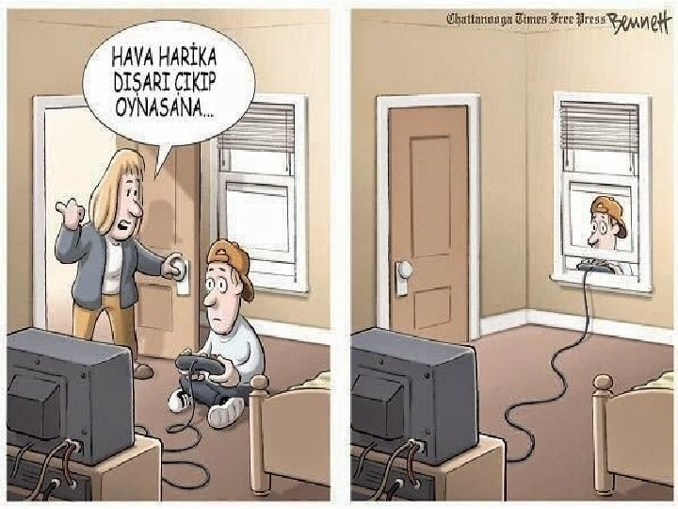

Slide 16
8. CEVABINI BİLDİĞİNİZ SORULAR SORMAYIN
Gerçekten bir karar vermesini istemediğiniz zaman ona soru sormayın.
Sorular çocuğunuza hayır deme fırsatı verir. “Oyuncaklarını toplamak ister misin?”, “Uyumak ister misin?” Bir düşünün; siz çocuk olsaydınız bu sorulara cevabınız kesinlikle hayır olacaktı.

Slide 17
9. CEZA UZUN VADEDE İŞE YARAMAZ!
Ceza vermek kızgınlık anında çözüm sağlamış gibi gözükebilir fakat uzun vadede o davranışı yok etmez ve doğru davranışı öğretmez.

Slide 18
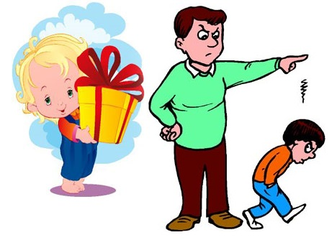
10. CEZA YERİNE MAHRUM BIRAKMA YÖNTEMİNİ UYGULAYIN
Örneğin; “Yemek yerine gofret yemeyi seçemezsin, eğer gofret yemek istiyorsan önce yemeğini yemelisin,” gibi ya da “tablette oyun oynamak istiyorsan, önce okul ödevlerini bitirmen gerekli,” gibi.
Bu şekilde ceza yerine, ödülden mahrum bırakma yöntemiyle çocuğunuzun olumlu davranışı gerçekleştirmesi için ona fırsat yaratmış olursunuz.

Slide 19
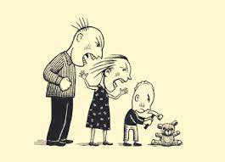
11. ÖFKENİN NORMAL BİR DUYGU OLDUĞUNU VE ÖFKE İLE BAŞ ETME YÖNTEMLERİNİ ONA ANLATMAK
Nefes egzersizleri yapabilirsiniz birlikte.
10’dan geriye doğru sayma yöntemiyle ona sarılarak öfkeli olduğunda sakinleşmesini sağlayabilirsiniz. Bu şekilde ne kendine ne etrafına zarar veremeyeceği anlatılabilir.

Slide 20
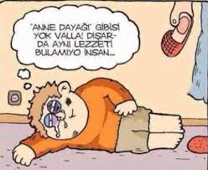
12. ASLA ŞİDDETE BAŞVURMAYIN!
Çocuğunuza olumsuz davranışından ötürü şiddet uyguladığınızda ona, vurmanın bazen doğal olduğunu ve birinin istemediğimiz bir şey yapmasını engellemede etkili olduğunu öğretmiş olursunuz.
Çocuğunuzun benlik saygısının düşmesine sebep olursunuz.
Aynı zamanda çocuğunuzun sığınacağı bir liman olmaktan çıkar aranıza duvarlar örmüş olursunuz.

Slide 21
TEŞEKKÜRLER ☺

